Slide 1
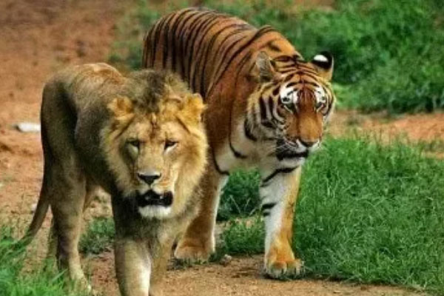
আজকের পাঠে সবাইকে শুভেচ্ছা

Slide 2
পরিচিতি
শারমিন জামান
সহকারী শিক্ষক
গোহাইলবাড়ি স: প্রা: বিদ্যালয়,
বোয়ালমারী,ফরিদপুর।
Email:zamansharmin03@gmail.com
শ্রেণি:৫ ম
বিষয়:বাংলা
অধ্যায়-৩,পাঠ-২
সময়:৪০ মিনিট
তারিখ:০০/০৮/২০২০

Slide 3
পাঠ শেষে শিক্ষার্থীরা যা শিখবে…
শোনা: ১.৩.৬ শুদ্ধ উচ্চারণে প্রশ্ন করতে ও উত্তর দিতে পারবে।
বলা :১.১.১ যুক্তবর্ণ সহযোগে তৈরি শব্দ স্পস্ট ও শুদ্ধভাবে বলতে পারবে।
পড়া: ১.৪.১ পাঠ্যপুস্তকের পাঠ শ্রবনযোগ্য স্পস্ট স্বরে ও প্রমিত উচ্চারণে সাবলীলভাবে পড়তে পারবে।
লেখা: ১.৪.২ যুক্তব্যঞ্জন ব্যবহার করে নতুন নতুন শব্দ লিখতে পারবে।

Slide 4
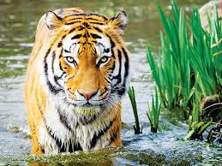
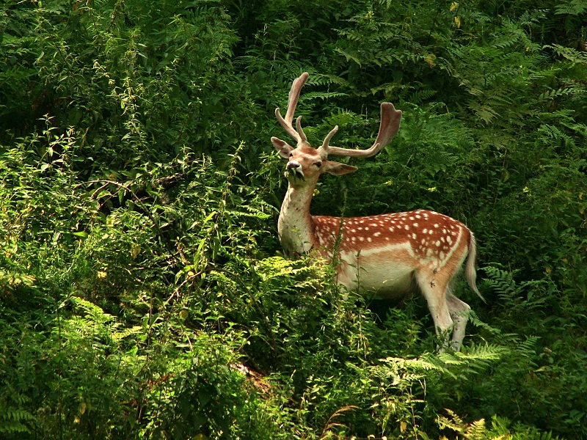
এসো আমরা কিছু ছবি দেখি
বাঘ
হরিণ

Slide 5
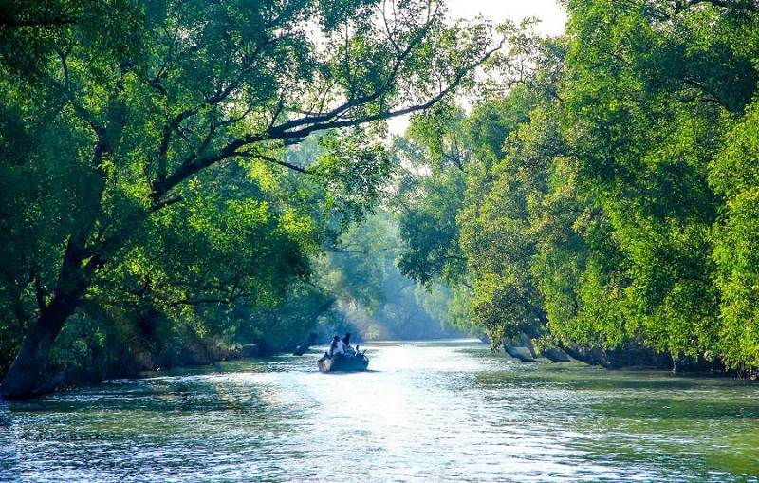
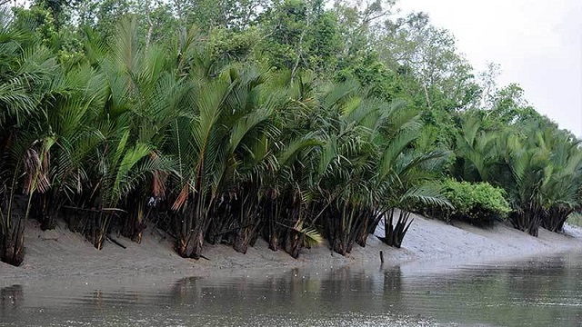
এসো আমরা কিছু ছবি দেখি
বন
গোলপাতা
উপরের ছবিতে যে বাঘ,হরিণ,বন,গোলপাতা তোমরা দেখতে পাচ্ছ,এগুলো কোথায় থাকে চিন্তা কর তো…
ঠিক বুজতে পেরেছো,এসব প্রাণী ও গাছপালা সুন্দরবনে থাকে।

Slide 6
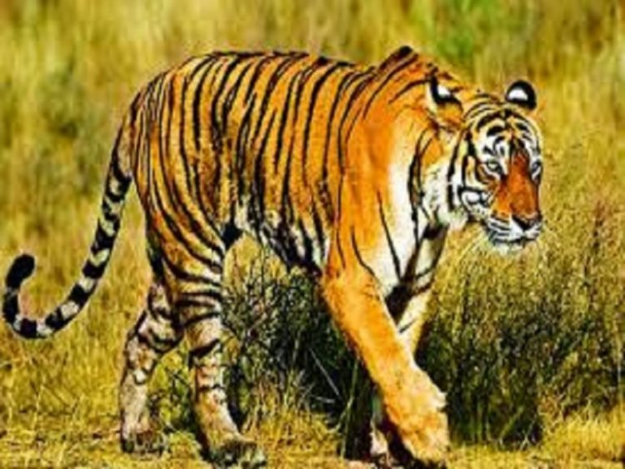
আজ আমরা পড়ব
সুন্দরবনের প্রাণী

Slide 7
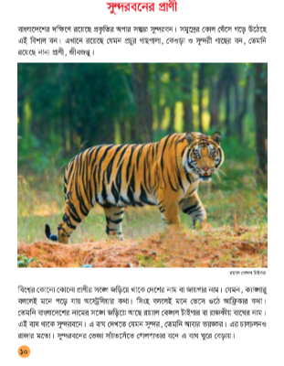
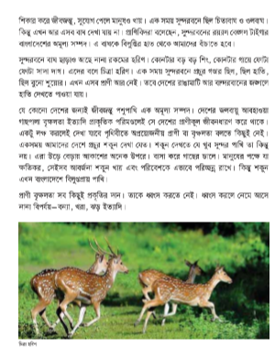
আমি সকল শিক্ষার্থীদের পাঠ্য বইয়ের ১০ ও ১১ পৃষ্ঠা খুলতে বলবো।

Slide 8
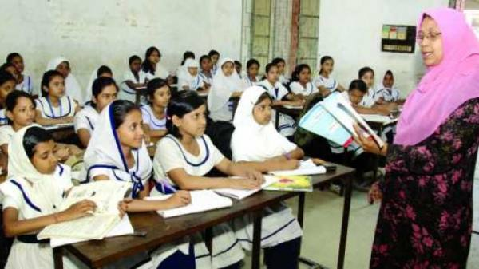
শিক্ষকের আর্দশ পাঠ

Slide 9
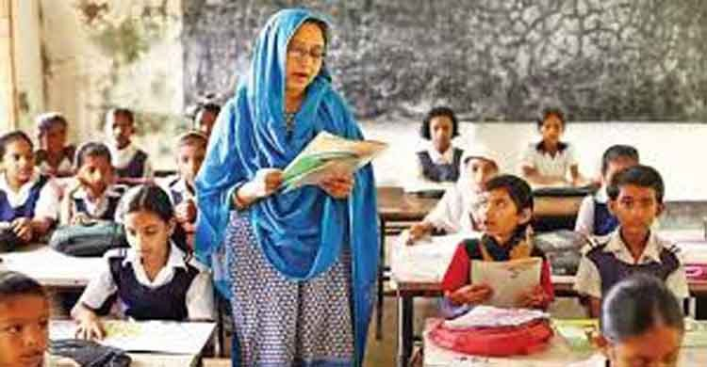
শিক্ষক শিক্ষার্থীর মিলিত পাঠ

Slide 10
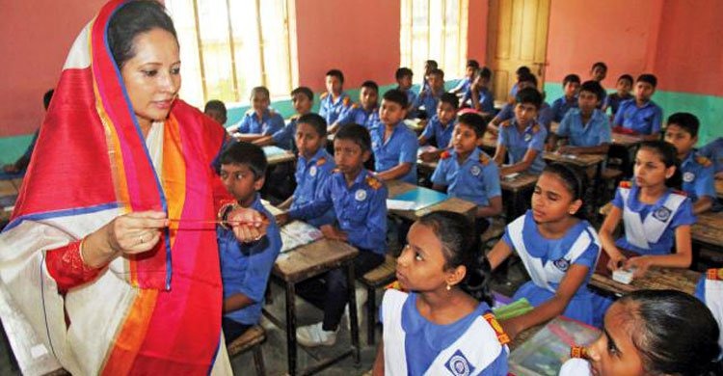
শিক্ষার্থীদের সরব পাঠ

Slide 11
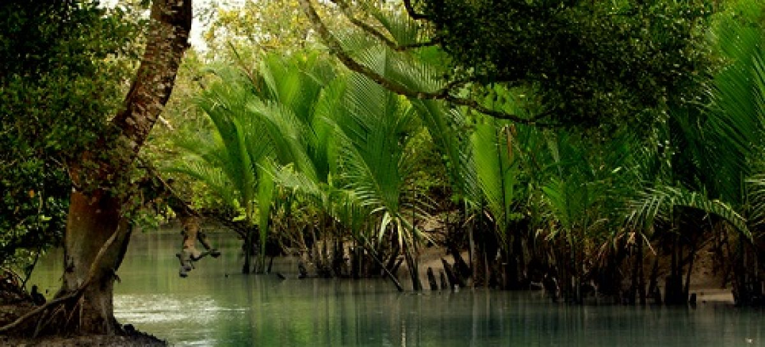
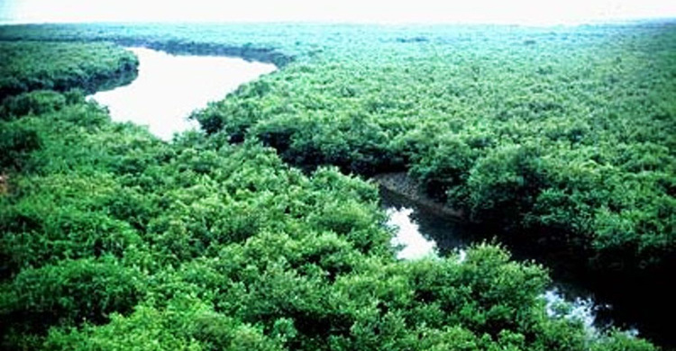
বাংলাদেশের দক্ষিণে রয়েছে প্রকৃতির অপার সম্ভার সুন্দরবন।সমুদ্রের কোল ঘেষে গড়ে উঠেছে এই বিশাল বন।

Slide 12
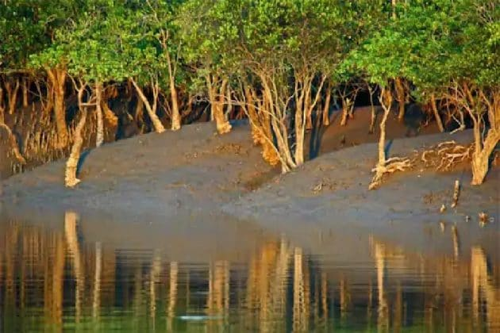
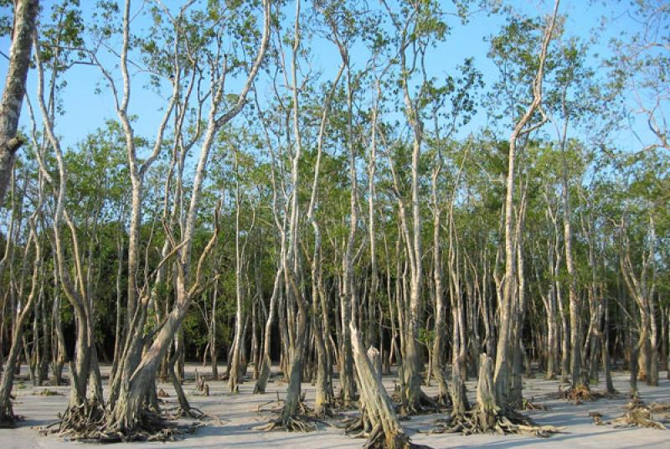
এখানে রয়েছে যেমন প্রচুর গাছপালা,কেওড়া ও সুন্দরী গাছের বন,তেমনি রয়েছে নানা প্রানী,জীবজন্তু।

Slide 13
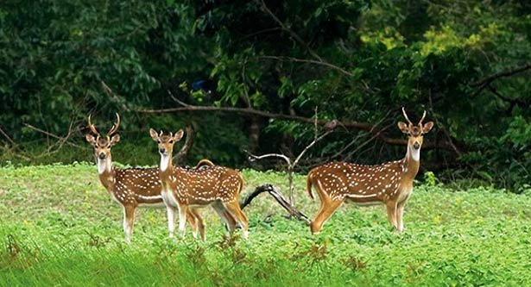
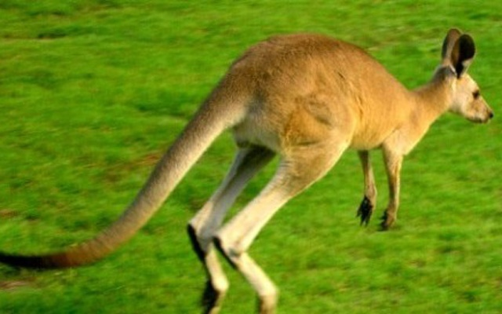
বিশ্বের কোনো কোনো প্রাণীর সঙ্গে জড়িয়ে থাকে দেশের নাম বা জায়গারনাম।যেমন,ক্যাঙ্গারু বললেই মনে পড়ে যায় অস্টেলিয়ার কথা।

Slide 14
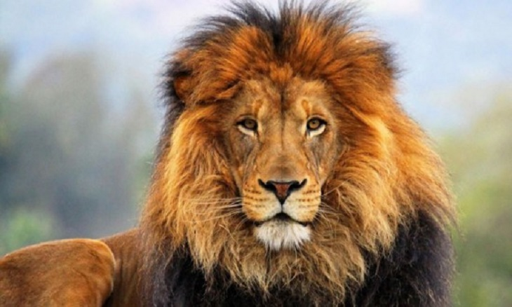
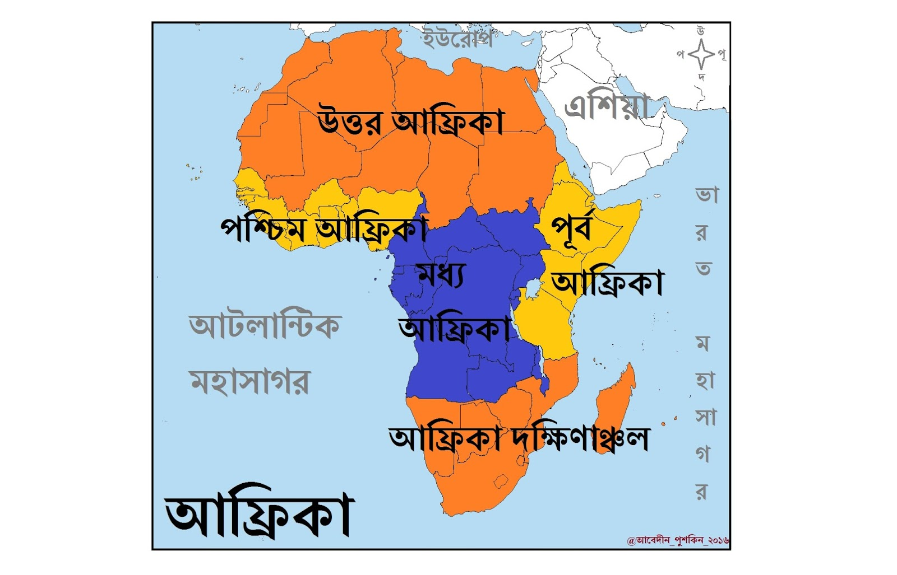
সিংহ বললেই মনে ভেসে ওঠে আফ্রিকার কথা।

Slide 15
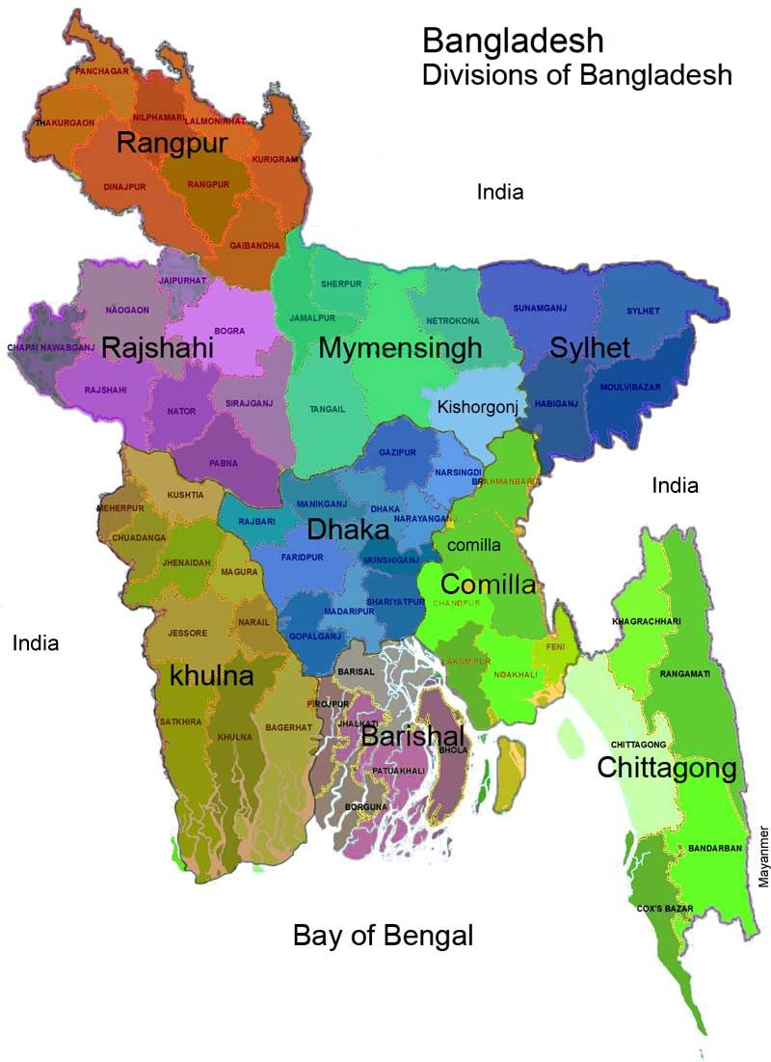
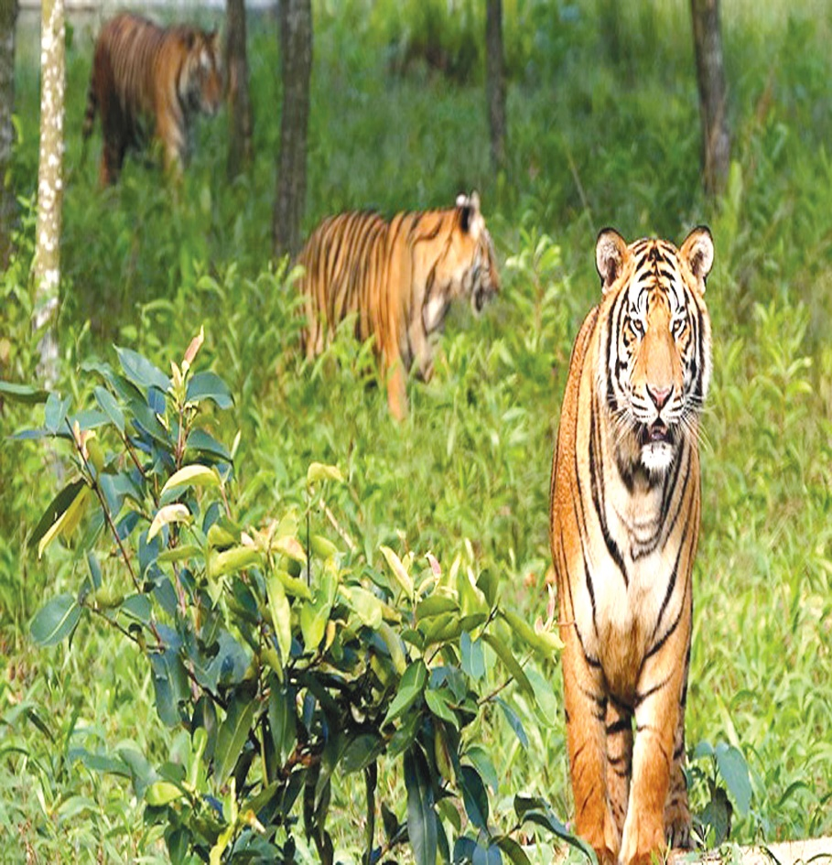
তেমনি বাংলাদেশের নামের সাথে জড়িয়ে আছে রয়েল বেঙ্গল টাইগার বা রাজকীয় বাঘের নাম।

Slide 16
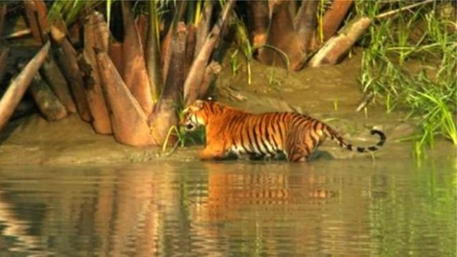
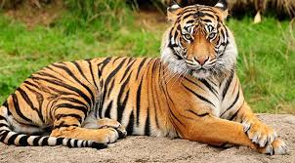
এই বাঘ থাকে সুন্দরবনে।এ বাঘ দেখতে যেমন সুন্দর,তেমনি আবার ভয়ংকর।এর চালচলন ও রাজার মত।

Slide 17
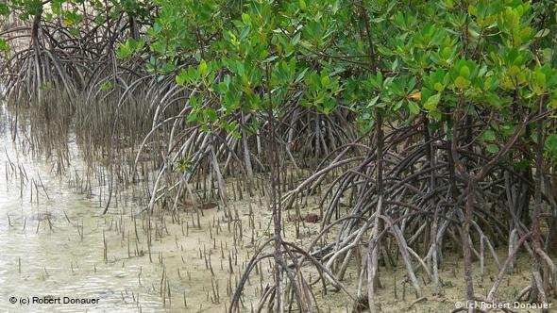
সুন্দরবনের ভেজা স্যাঁতসেঁতে গোলপাতার বনে এ বাঘ ঘুরে বেড়ায়।

Slide 18
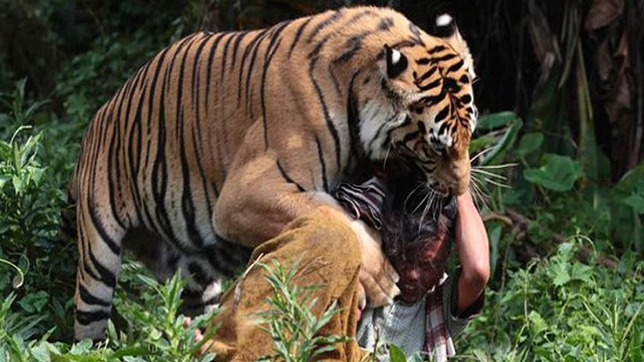
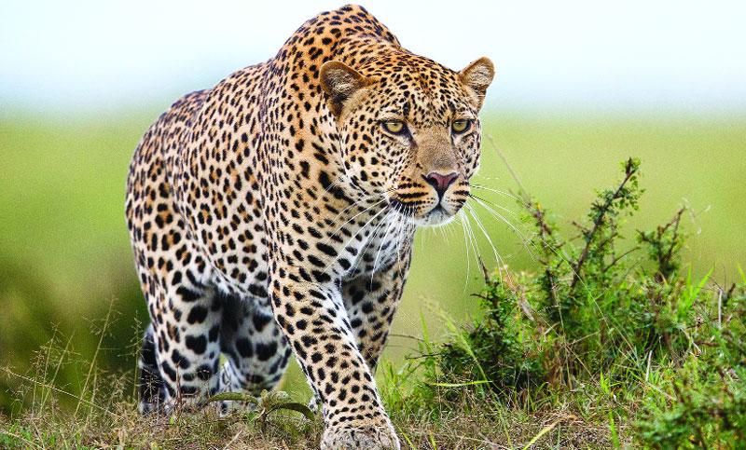
শিকার করে জীবজন্তু।সুযোগ পেলে মানুষও খায়।এক সময় সুন্দরবনে ছিল চিতাবাঘ ও ওলবাঘ।

Slide 19
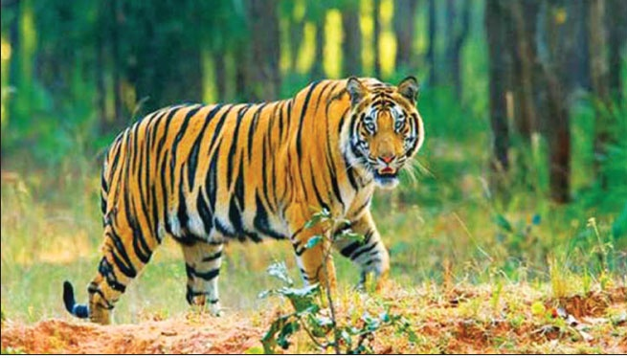
কিন্তু এখন আর এসব বাঘ দেখা যায় না।সুন্দরবনের রয়েল বেঙ্গল টাইগার বাংলাদেশের অমূল্য সম্পদ।

Slide 20
এ বাঘকে বিলুপ্তের হাত থেকে আমাদের বাঁচাতে হবে।

Slide 21
শব্দগুলো পাঠ থেকে খুঁজে বের করি।অর্থ বলি।
শব্দ
অর্থ
অপার
অসীম
সম্ভার
বিভিন্ন উপাদান
রয়েল
রাজকীয়

Slide 22
শব্দগুলো পাঠ থেকে খুঁজে বের করি।অর্থ বলি।
ভয়ংকর
ভীতিজনক
অমূল্য
যার মূল্য নির্ধারণ করা যায় না।

Slide 23
যুক্তবর্ণ গুলো চিনে নেই,যুক্তবর্ণ দিয়ে তৈরি করা নতুন শব্দ পড়ি।
সম্ভার
ম্ভ
ম
ভ
সম্ভব
সুন্দরবন
ন্দ
ন
দ
অসুন্দর
জীবজন্তু
ন্ত
ন
ত
কিন্তু

Slide 24
যুক্তবর্ণগুলো চিনে নেই,যুক্তবর্ণ দিয়ে তৈরি করা নতুন শব্দ পড়ি
বেঙ্গল
ঙ্গ
ঙ
গ
মঙ্গল
বিলুপ্তি
প্ত
প
ত
সুপ্ত

Slide 25
একক কাজ
নিচের যুক্তবর্ণ দিয়ে নতুন শব্দ তৈরি কর।
ক্যাঙ্গারু,অস্টেলিয়া,বেঙ্গল,বিলুপ্তি

Slide 26
জোড়ায় কাজ
শুন্যস্থান পূরণ কর
আফ্রিকার
সিংহ বললেই মনে ভেসে ওঠে...............কথা
অমূল্য
সুন্দরবনের রয়েল বেঙ্গল টাইগার বাংলাদেশের............সম্পদ
অপার
বাংলাদেশের দক্ষিণে রয়েছে প্রকৃতির …………সম্ভার সুন্দরবন।

Slide 27
সারসংক্ষেপ আলোচনা

Slide 28
মূল্যায়ন
নিচের প্রশ্নগুলোর উত্তর মুখে মুখে বল
ক্যাঙ্গারুর সাথে বিশ্বের কোন দেশের নাম জড়িয়ে আছে?
সিংহের সাথে কোন দেশের নাম জড়িয়ে আছে?
রয়েল বেঙ্গল টাইগারের সাথে কোন দেশের নাম জড়িয়ে আছে?

Slide 29
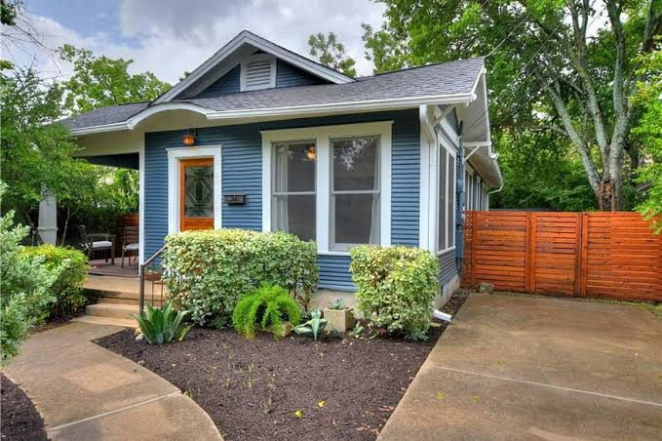
বাড়ির কাজ
আজকে শেখা কয়েকটি শব্দ দিয়ে বাক্য তৈরি করে আনবে।
সুন্দরবন,সুন্দরী,প্রাণী

Slide 30
ধন্যবাদ

